Slide 1
統計學能做甚麼? 整理資料，找到規律 預測未來
Q1: 這門課好過嗎?
Q2: 如果上學期被當，下學期會被當嗎?

Slide 2
資料分析
資料分布
圖形:
數字(統計量)
兩組資料的相關性
圖形
數字

Slide 3
何謂統計學？
可分成兩大類
整理資料（敘述統計學）：
統計表(e.g. 次數分配表)
統計圖(e.g. 直方圖(histogram))
統計量: (平均數 標準差 偏態 峰度)
預測未來（推論統計學) : 包含
區間估計
假設假定

Slide 4
統計學的架構
統計的兩個”圈圈”: 母體(population) v.s. 樣本 (sample)

Slide 5
敘述統計量
用來描述樣本的四種特徵:
平均數(mean): 描述資料的集中趨勢，表示資料分配的落點。
變異數(variance) 或標準差 (standard deviation, SD): 描述資料的離散或分散趨勢，表示資料分配的形狀。
sd 大(小)，表示資料分配愈胖(瘦), 資料離平均數的距離愈遠(近)
偏態(skewness) 描述資料的分配是否為對稱分配(對稱平均數)
Sk>0, 右偏分配，sk<0, 左偏分配, sk=0, 對稱分配
當偏態系數為正時，表示資料分布的尾部向右延伸比向左延伸更長。換句話說，數據分布中存在一些遠大於平均值的極端值。正偏態意味著較大的正回報（高於平均）的機會較多。這對於尋求高回報的投資者來說可能是吸引人的。
當偏態系數為負時，表示資料分布的尾部向左延伸比向右延伸更長。換句話說，數據分布中存在一些遠小於平均值的極端值。負偏態可能意味著較大的負回報（低於平均）的機會較多，這對風險規避型投資者來說可能是一個警示。
峰度(kurtosis) 描述資料分配的高度(相較於常態峰)
K=3, 等於N(0,1), K>3, 高狹峰, K<3, 低闊峰

Slide 6
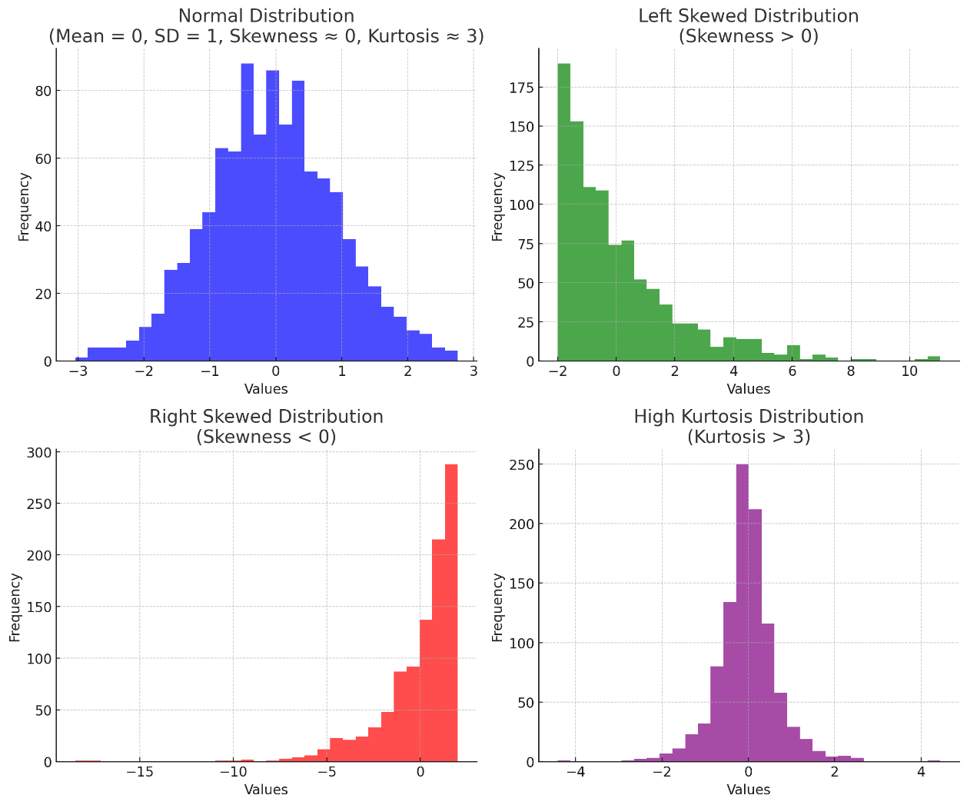
圖示化展示：

Slide 7
重要性和使用情境：股票報酬率的敘述統計量

Slide 8
股票報酬率分配的敘述統計量
投資涵義:

